Slide 1
Semantisatieverhaal B:
Kennen jullie de strip Jan, Jans en de kinderen? Dat is een strip over de familie Tromp en hun huisdieren. Het staat elke week in het blad de Libelle. Dat is een damesblad en heb je misschien wel eens bij de kapper zien liggen. De Libelle werd al in 1934 gelanceerd, de wereld ingebracht. Maar toen stond de strip er nog niet in. De strip is anno - in het jaar - 1970 in het blad terecht gekomen. Dat was een slimme zet, een handige manier van doen. Want het werd meteen populair en dat is het nog altijd. Al is de oplage, het aantal tijdschriften dat in één keer gedrukt wordt, de laatste jaren wel kleiner geworden. Dat komt waarschijnlijk doordat je nu veel meer online kunt lezen.
De strip gaat dus over de familie Tromp. Vader Jan, moeder Jans en hun kinderen Karlijn en Catootje. Deze personages heeft de tekenaar bedacht met een knipoog naar zijn eigen familie. Met een knipoog betekent niet serieus bedoeld. Jans, de moeder, kan nog wel eens opvliegend, snel boos, zijn. Maar meestal komt het aan het einde van het verhaal weer goed. Ze schakelt dan bijvoorbeeld hulp in van haar man. Inschakelen betekent de hulp vragen van.
Soms gaat de strip helemaal alleen over de rode kater. Hij is dan de spil van dat verhaal; het belangrijkste, waar alles om draait. De rode kater wordt in de eerste strips Edgar Allen Poes genoemd. Dat is een woordspeling naar de Engelse dichter Edgar Allen Poe. Een woordspeling is een grapje met woorden. Later in de strips wordt de kater alleen nog maar ‘de rode kater’ genoemd.
In 2020 stond de strip 50 jaar in de Libelle. Ter gelegenheid van, vanwege, dit jubileum was er een tentoonstelling in het Museum van de Twintigste Eeuw. Je kon deze tot maart 2022 zien. Wie van jullie heeft deze tentoonstelling misschien gezien?
B
Notes:
Woordenoverzicht
de slimme zet: de handige manier van doen
anno: in het jaar
de oplage: het aantal dat in één keer gedrukt wordt, zoals boeken en kranten
met een knipoog: niet serieus bedoeld
de woordspeling: het grapje met woorden
ter gelegenheid van: vanwege, om
opvliegend: snel boos
lanceren: de wereld inbrengen
inschakelen: de hulp vragen van
de spil: het belangrijkste, waar alles om draait

Slide 2
Gerarda Das
Marjan ter Harmsel
Mandy Routledge
Francis Vrielink
Week 23 – 7 juni 2022
Niveau B

Slide 3
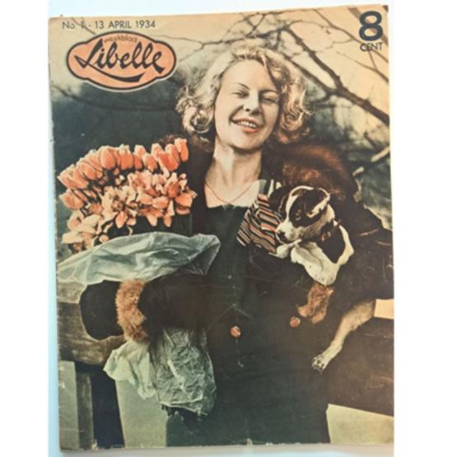
lanceren
1934
https://www.libelle.nl/persoonlijk/libelle-is-jarig-dit-was-het-allereerste-nummer-in-1934~b0d679ce/?referrer=https%3A%2F%2Fwww.google.com%2F

Slide 4
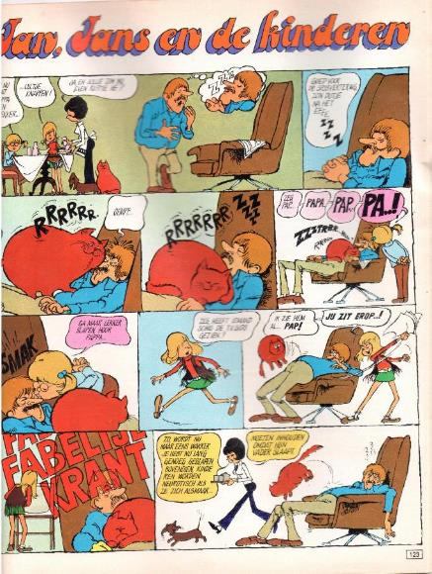
anno
1970
https://www.akim.nl/Images/Dynamic/full/Stripshop.Publication/417579/57757-jan-jans-en-de-kinderen-diversen-libelle-met-eerste-jan-jans-en-de-kinderen-softcover-de-spaarnestad.jpg

Slide 5
de slimme zet

Slide 6
de oplage

Slide 7
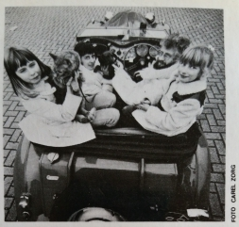
met een knipoog
https://gowiththevlo.nl/poep-aan-je-schoen-snik-dag-jan-kruis/

Slide 8
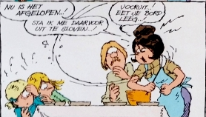
opvliegend
https://gowiththevlo.nl/poep-aan-je-schoen-snik-dag-jan-kruis/

Slide 9
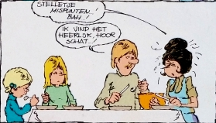
inschakelen
https://gowiththevlo.nl/poep-aan-je-schoen-snik-dag-jan-kruis/

Slide 10
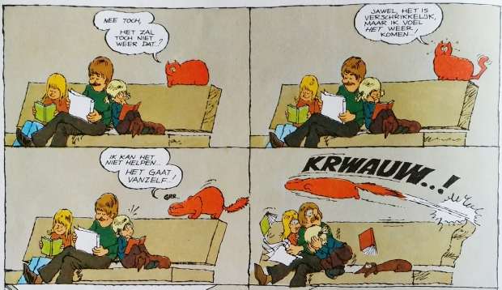
de spil
https://gowiththevlo.nl/poep-aan-je-schoen-snik-dag-jan-kruis/

Slide 11
de woordspeling
Edgar Allen Poes
Edgar Allen Poe

Slide 12
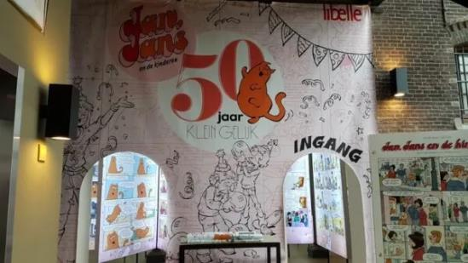
ter gelegenheid van

Slide 13
Op de woordmuur:

Slide 14
opvliegend
kalm
= snel boos
De moeder is soms wat opvliegend.
= rustig
De vader is juist vaak kalm.
https://gowiththevlo.nl/poep-aan-je-schoen-snik-dag-jan-kruis/
https://gowiththevlo.nl/poep-aan-je-schoen-snik-dag-jan-kruis/

Slide 15
inschakelen
afslaan
= de hulp vragen van
De moeder schakelt vaak de hulp van de vader in.
= de hulp niet willen
Maar soms slaat ze de hulp ook af en doet ze het liever alleen.
Kun je me helpen?
Ik hoef je hulp niet

Slide 16
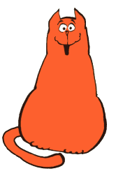
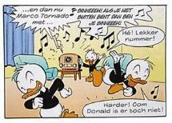
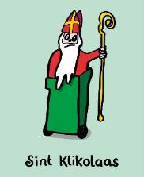
de woordspeling
= het grapje met woorden
Edgar Allen Poes
Marco Tornado
Sint Klikolaas
https://miauw.nu/portfolio-items/sinterklaaskaarten-postkaarten-sinterklaas/
http://www.janjans.nl.nu/info/wie-is-wie/rode-kater

Slide 17
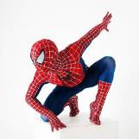
de spil
= het belangrijkste, waar alles om draait
de rode kater
Donald Duck
Spiderman
https://play.google.com/store/apps/details?id=nl.dpgmedia.donaldduck&hl=en&gl=US
http://www.janjans.nl.nu/info/wie-is-wie/rode-kater

Slide 18
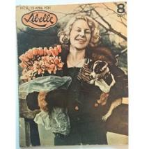
De Libelle werd in 1934 gelanceerd. De jaren daarna groeide het aantal lezers en nu is het al jaren een succes.
1934
een succes zijn
groeien
lanceren
= de wereld inbrengen

Slide 19
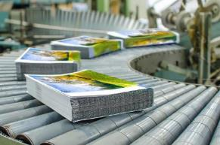
het tijdschrift
Bron: libelle.nl
de oplage
= het aantal dat in één keer gedrukt wordt
de krant
het boek

Slide 20
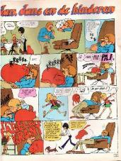
Jan, Jans en de kinderen in Libelle plaatsen
https://www.akim.nl/Images/Dynamic/full/Stripshop.Publication/417579/57757-jan-jans-en-de-kinderen-diversen-libelle-met-eerste-jan-jans-en-de-kinderen-softcover-de-spaarnestad.jpg
de slimme zet
= de handige manier van doen
een ezelsbruggetje gebruiken
luisterboeken uitbrengen
https://www.cbsklinket.nl/uitleg-over-t-kofschip/

Slide 21
anno = in het jaar
De strip is anno 1970 in het tijdschrift terecht gekomen.
1970
https://www.akim.nl/Images/Dynamic/full/Stripshop.Publication/417579/57757-jan-jans-en-de-kinderen-diversen-libelle-met-eerste-jan-jans-en-de-kinderen-softcover-de-spaarnestad.jpg

Slide 22
met een knipoog = niet serieus bedoeld
De personages heeft de tekenaar bedacht met een knipoog naar zijn eigen gezin.

Slide 23
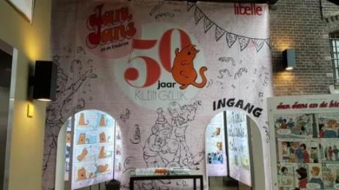
ter gelegenheid van = vanwege, om
In 2020 stond de strip 50 jaar in de Libelle. Ter gelegenheid van dit jubileum was er een tentoonstelling.

